Slide 1
2025束测组暑期任务汇总
改造区设备完成拆卸目前处于安装阶段

Slide 2
注入区改造设备安装现状
序号 | 设备名称 | CSNS-II设备编号 | 设备位置 | 对应CSNS-I编号 | 备注
1 | BPM | LDBPM01 | LDBT | LDBPM01 | 新做支架底座
2 | 丝靶 | LDWS | LDBT | LDWS01 | 直接用
3 | CT | LDCT01 | LDBT | LDCT01 | 新做支架底座
4 | BPM | LRBPM09 | LRBT输运线 | LRBPM15（备件） | 新做支架，共架安装，设备现在位置？？
5 | CT | LRCT03 | LRBT斜 | LRCT03 | 直接用
6 | BPM | LRBPM10 | LRBT输运线 | LRBPM14-1 | 直接用，转180°安装
7 | 丝靶 | LRWS05 | LRBT斜 | LRWS06 | 直接用，转180°安装
8 | BPM | LRBPM11 | LRBT输运线 | LRBPM15 | 直接用
9 | BPM | LRBPM12 | LRBT输运线 | LRBPM16 | 直接用
10 | BPM | LRBPM13 | LRBT输运线 | LRBPM17 | 直接用
11 | BPM | LRBPM14 | LRBT输运线 | LRBPM17-1 | 直接用
12 | BPM | LRBPM18 | LRBT输运线 | LRBPM18 | 已做好，配合做安装底座
13 | 多丝靶 | INMWS01 | 注入区 | INMWS01 | 新做，已安排
14 | 多丝靶 | INMWS02 | 注入区 | INMWS02 | 新做，已安排
15 | 多丝靶 | INDMWS01 | 注入区 | INDMWS01 | 新做，已安排
16 | BPM | R4BPM01 | 注入区 | R4BPM01 | 直接用（含校正铁一起），装校正铁内，下游带波纹管
17 | BPM | R4RFBPM | 注入区 | R4RFBPM | 直接用
18 | BPM | R1BPM01 | 注入区 | R1BPM01 | 新做，已安排
19 | CT | H0CT | 注入区 | H0CT | 支架已安装，探头在隧道里
20 | 荧光靶 | INDVS | 注入区 | INDVS
21 | CT | INDCT | 注入区 | INDCT | 支架已安装，探头在隧道里
22 | BPM | LRBPM07 | LRBT | LRBPM12
23 | BPM | LRBPM06 | LRBT | LRBPM13
24 | BPM | LRBPM08 | LRBT | LRBPM14
25 | CT | LRCT02 | LRBT | LRCT02
26 | 丝靶 | LRWS04 | LRBT | LRWS05
27 | BLM | 改造区多个 | 改造区 | 改造区多个

Slide 3
暑期常规任务现状
任务名称 | 负责人 | 完成情况
LRFCT04位置变更 | 黄蔚玲 | 等待真空管加工
RCS部分BPM探头离线标定 | 李芳 | 已经拆卸三个BPM，标定进行中
LRBT束线CT探头安装 | 黄蔚玲 | 已安装完成
MEBT WS01维护 | 李芳 | 已完成
LW样机升级 | 杨仁俊 | 进行中
RCS IPM维护 | 杨仁俊 | 进行中
LW激光器检修 | 杨仁俊 | 进行中

Slide 4
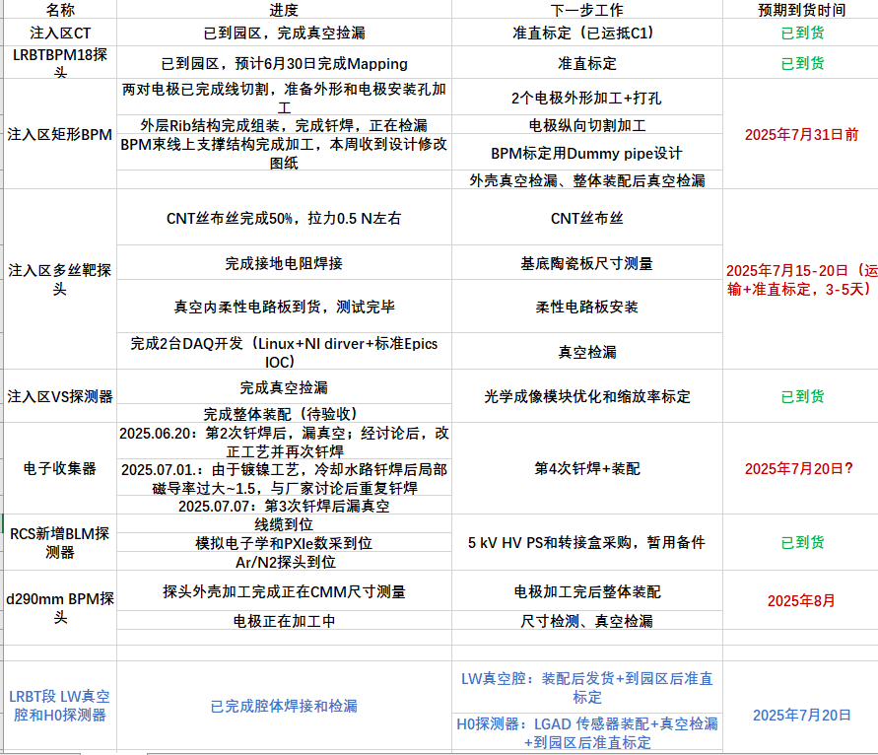
暑期改造及新增设备加工情况
11

Slide 5
软件开发工作
区域 | 探测器名称 | 软件、电子学完成时间安排 | 人员 | 备注
改造区域 | 改造区所有复用探测器 | 7.14—8.15 | 徐智虹、李芳 | 改造所涉及并复用的探测器的软件调整、调试、校核
注入区 | INDCT | 7.14--8.15 | 李芳
 | H0CT | 7.14--8.15 | 李芳 | 原软件参数修正
 | BLM | 7.14--8.15 | 李芳、曾磊、田建民 | 设备重命名
 | INDVS | 7.14--8.15 | 徐智虹
 | INMWS01\02\INDMWS | 7.14--8.15 | 徐智虹 | 7.20日设备到园区后启动软件调试，修正丝间距表
LRBT | LRBPM16\17\17-1\18 | 7.14--8.15 | 徐智虹、李芳 | 电子学、软件变更，旧系统变更为single pass电子学
 | LDBPM01\02 | 7.14--8.15 | 徐智虹、李芳 | 电子学、软件变更，旧系统变更为libera spark电子学
 | LRBTSCT | 7.14--8.16 | 李芳 | 新增设备
 | LRFCT04 | 7.14--8.15 | 李芳 | 能量计算系统因为探测器变更位置导致的修正
MEBT | 剖面测量系统工控机换新 | 7.14--8.16 | 李芳 | 控制器故障，需要换新设备

Slide 6
设备安装后续工作
BLM探测器安装
联系通用拉线，包括线缆路径各个洞口的确认
各探测器线缆校核及接头制作
线缆连接
软件开发
软件及电子学联合测试
废弃设备退库

